Slide 1
Formation néo PDR
GDR 23/01/25

Slide 2
Quelques notions de pédagogie

Slide 3
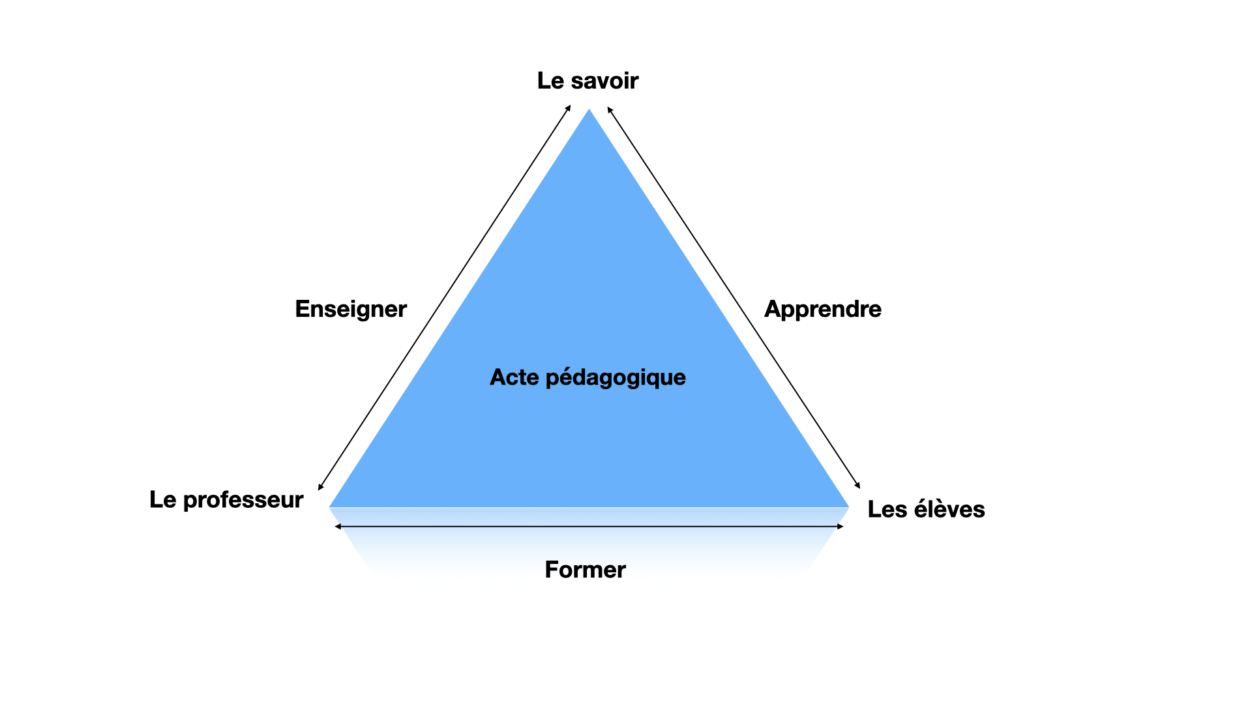
1) Le triangle pédagogique

Slide 4
2) Des concepts à connaître :
Lancer l’animation pour associer les notions
Séquence
Programmation
Séance
Progression
Éléments du programme qui s’enchaînent de manière logique et progressive en séquences
Inscription du programme et de la progression dans le temps dans l’agenda.
Unité d’apprentissage qui représente un ensemble de séances pédagogiques liées entre elles, permettant à l’élève de maîtriser une ou plusieurs compétences à travers un parcours d’apprentissage organisé.
Unité de temps et d’espace dans laquelle l’enseignant organise des situations d’apprentissage ’apprentissage avec un objectif spécifique évaluable à la fin de cette session.

Slide 5
3) Je construis mes enseignements :
Je me réfère au programme d’enseignement de la religion
Je mets à jour mes connaissances disciplinaires
J’élabore une programmation
Je construis mes séances
Je construis une évaluation

Slide 6
4) Je construis ma séance :
Fixer des objectifs précis
Organiser le contenu
Concevoir la mise en activité des élèves
Quels savoirs ?
Quels savoir-faire ? (méthodes)
Quels savoir-être ? (compétences sociales
En fonction du contexte d’enseignement, du niveau et du profil des élèves, de l’exigence visée, des compétences que l’on veut développer...
Prévoir les sources documentaires (texte, image, œuvre d’art, schéma, objet, matériel pour expérimenter...
Préparer les outils de communication : tableau, projection, fiches, ...
Quelle articulation des points à aborder ?
Quelle démarche ?
Quel séquençage ?
Construire les situations d’apprentissage Organiser le travail : individuel, en groupes, en binôme, collectif, en tutorat, ...
Penser la trace écrite
Réfléchir l’évaluation
Bien préparer les consignes
Accompagner, étayer si besoin, faire des liens

Slide 7
5) Je mets mes élèves en activité:

Slide 8
Phase d’accroche ou de sensibilisation
Phase d’apprentissage
Phase de synthèse
6) Les différentes phases classiques d’apprentissage :

Slide 9
Phase d’accroche ou de sensibilisation
o temps de focalisation (rituel de démarrage)
o temps de sensibilisation, de questionnement
o temps de présentation générale
o temps de vérification des prérequis
o temps de clarification des consignes et de présentation des matériaux

Slide 10
Phase d’apprentissage
introduire :
• des temps de pause méthodologique (pour apporter des précisions aux consignes, fournir des ressources supplémentaires, échanger sur les meilleures méthodes)
• des temps de remédiation en fonction des besoins qui émergent.

Slide 11
Phase de synthèse
• temps de verbalisation des actions (« Qu’est-ce que vous avez fait ? »)
• temps de formalisation des acquis à l’oral et/ou avec une trace écrite (« Qu’est-ce que vous avez compris ? )
• temps d’évaluation
• temps de réflexion sur le réinvestissement des
acquis.

Slide 12
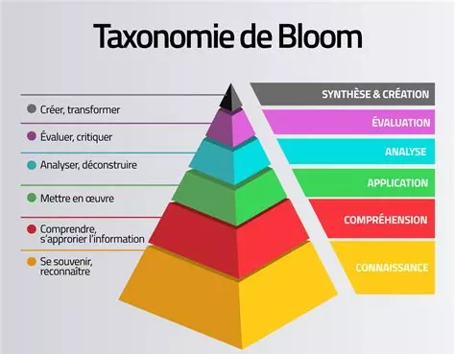
7) Les compétences
Apprendre nécessite de passer par différents
niveaux de pensée (la cognition).
Chaque niveau se construit sur la base du niveau qui le précède.
Les différentes phases d’apprentissage doivent permettre à l’élève de maîtriser les compétences à chaque niveau.

Slide 14
8) L’évaluation

Slide 15
9) La sanction

Slide 16
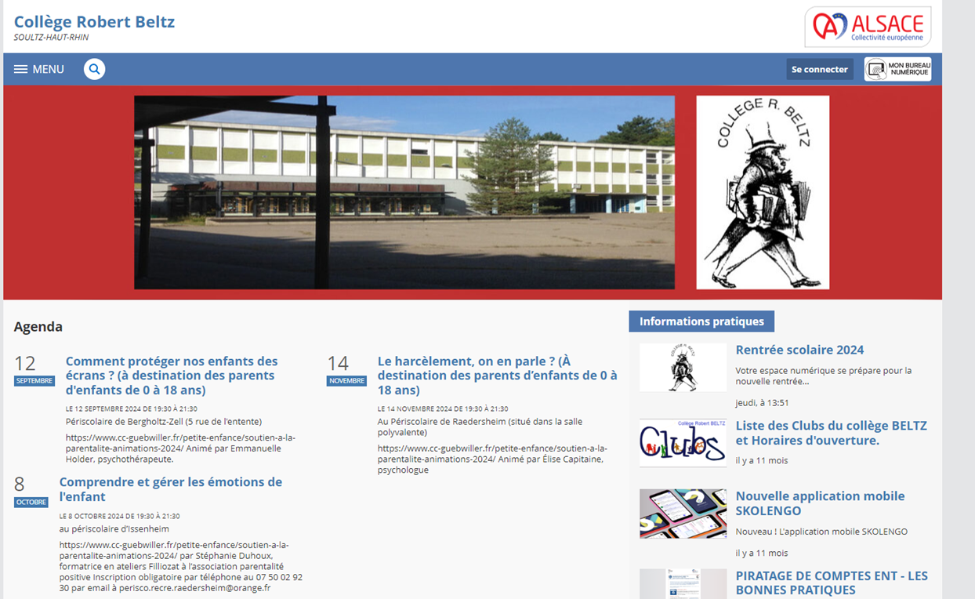
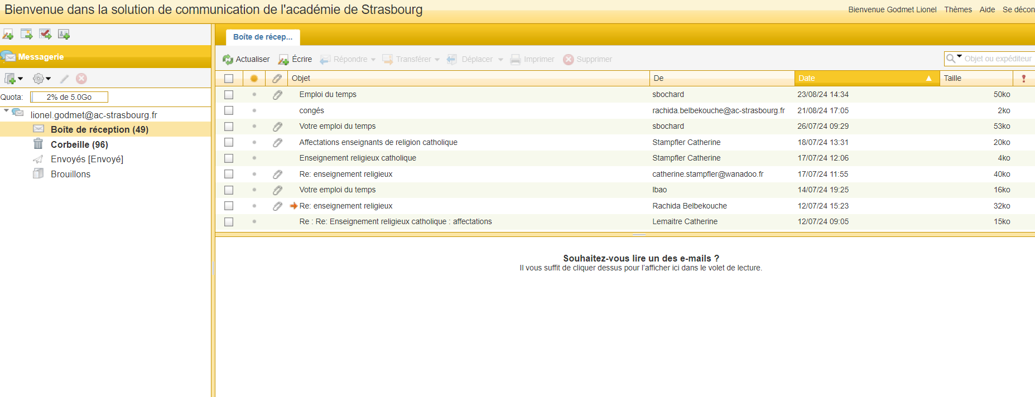
10) Pour communiquer
Mon bureau numérique
La Boite académique
ERE Alsace + Sogo

Slide 17
MBN

Slide 18
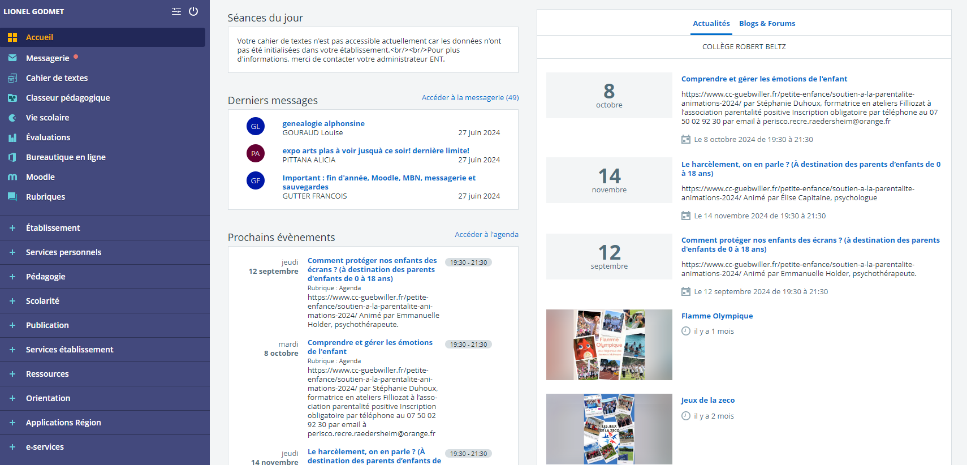
MBN

Slide 19
8) Des ressources
Ressources existantes au CDI
Espaces pédagogiques sur le site de l’académie : EDUSCOL
Site ERE
vidéos LUMNI
AGORA Éditions
HERODOTE,
LE MONDE DE LA BIBLE
ESPACE RESSOURCE SITE DE L’IREL
PRIXM
...
Cliquer ici pour télécharger le guide pédagogique de l’Académie

Slide 20
9) Vos besoins en formation ?

